Slide 1
発言主体の授業
斉藤喜博と安井俊夫

Slide 2
アレント原則の授業化
授業でアレント原則を実行→生活指導
発言を引き出す←綿密な準備と適切な発問
発言から新たな課題を引き出す←応用力
発言が何故でないのか(アクティブラーニングの空回り?)
多様な発言、間違った発言をどう扱うのか
ロジャース 個人の中の意志こそが重要・人間は成長可能性、回復可能性を自然に持っている。

Slide 3
斎藤喜博生涯
１９１１ 誕生
群馬師範卒後小学校教師（教室愛・教室記）
戦後群馬県教祖文化部長
１９５２ 島小校長 全国的に有名に
教科研教授学部会 ⇒ 教授学研究の会
定年後大学で教えつつ、教授学の研究と教師の授業指導

Slide 4
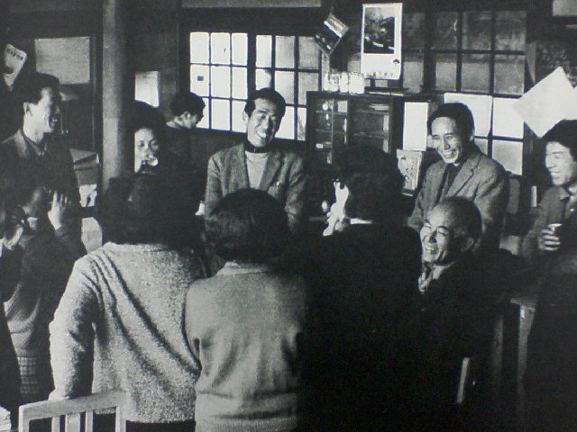

Slide 5
教師論
教師の禁句
校長が悪い
仲間が悪い
設備が悪い
子どもが多すぎる
子どもが悪い
前の教師が悪い
教師はいいわけをせずに実践で成果を
（芽を吹く子ども 18:00)

Slide 6
斎藤の原則
教育は芸術
与える厳しさではなく、子どもが求める厳しさ
新しい発見
例 低学年の演劇は脚本なし
教師自身が感動する力
学級集団はひとつの人格
教師と子どもが響きあいながら、一つの命をもち、目的をもって力動的に学びあう。教師も子どもも同じ成員。
教師は学校という劇場を演技者である。

Slide 7
遅刻事件
島小での最初の公開研究会
なぜこのような優れた実践が可能か
泉「努力があった。遅刻や早退が平気でできる職場だ。」
元軍人「遅刻はけしからん。
泉「出かけるときに赤ん坊が泣けば、少し一緒にいてあげたい。遅刻をおそれて形式的な仕事をするより、よい仕事ができる。
（この後激論）

Slide 8
春の授業 坂本 遼
おかんはたった一人
峠田のてっぺんで鍬にもたれ
大きな空に
小ちゃいからだを
ぴょっくり浮かして
空いっぱいになく雲雀の声を
じっと聞いているやろで
里の方で牛がないたら
じっと余韻（ひびき）に耳をかたむけているやろで
大きい 美しい
春がまわってくるたんびに
おかんの年がよるのが
目に見えるようで かなしい
おかんがみたい

Slide 9
歴史教育と生活指導
戦前の歴史教育は愛国心教育であり、道徳教育であった。
事実ではない「立場」の授業（古代・南北朝）
暗記の強要（歴代天皇名）
望ましい歴史教育は
事実のみを伝達
民主主義的愛国心教育
いずれとも違う歴史教育（安井俊夫）

Slide 10
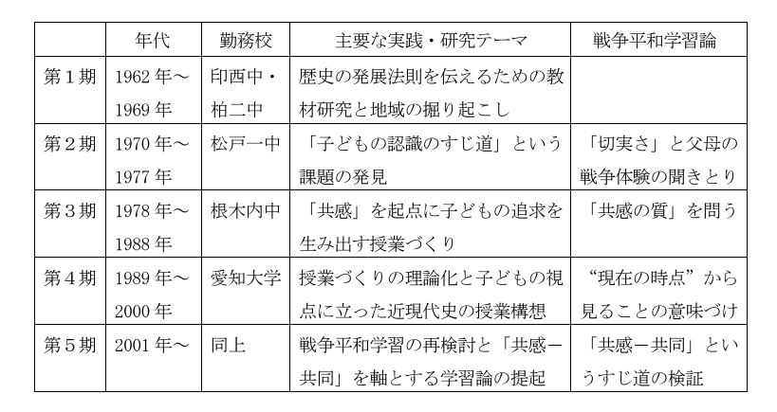
安井俊夫の実践歴 1935年生まれ

Slide 11
安井俊夫の歴史教育（１）
系統的な歴史観と民衆史観にたっていた。
－専制的な王と虐げられた民衆
生徒からの疑問
なぜ東国の農民が都の天皇の墓を作るのか。松戸の湿地帯をどのように埋め立てたのか。→水を抜いたのではないか。
民衆の生活実感からの把握の必要性の自覚

Slide 12
安井俊夫の歴史教育（２）
権力の強大さを強調 → 何もできないという諦観だけを生む。
「できない子の論理」をすっきりした説明で済ませてしまう。 → 一種の差別観につながる上に、歴史の原動力をみることができない。
「生活」から歴史を見ていく。
Ｃｆ 何故「生活指導」的機能をもつのか考えてみよう。

Slide 13
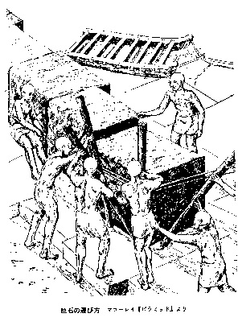
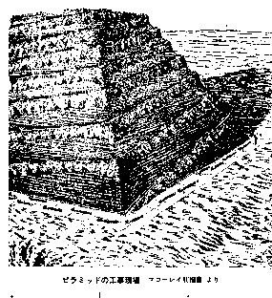

Slide 14
斉藤喜博とロジャース
ロジャースのクライアント中心療法の段階
二人の人間が心理的接触を持っていること
クライエントの条件・状態（クライエントの不一致状態）
治療者の一致、真実さ
無条件の積極的関心の経験
共感的理解とその伝達
治療関係の一定期間の継続
斉藤喜博の子どもとの関係
朗読 子どもを知る（関係性の構築・問題との直面）
質問 正解のない問（教師の一致）
回答への共感
（子どもの解放）

